Slide 1
门户内网

Slide 2
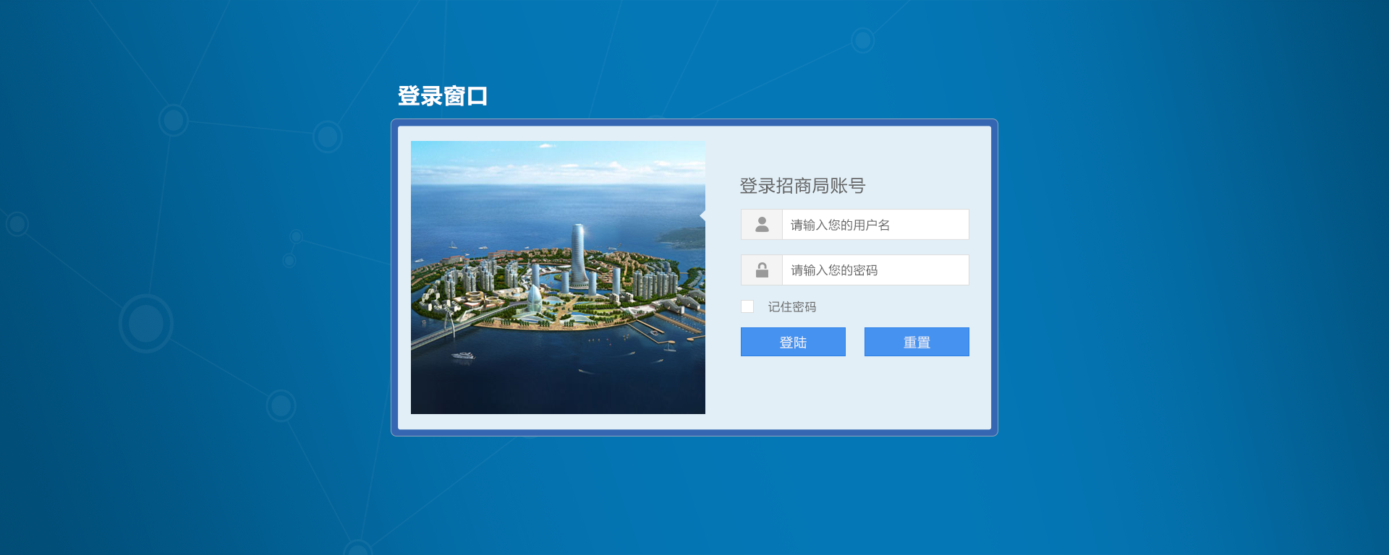
门户系统核心模块设计 – 登录界面

Slide 3
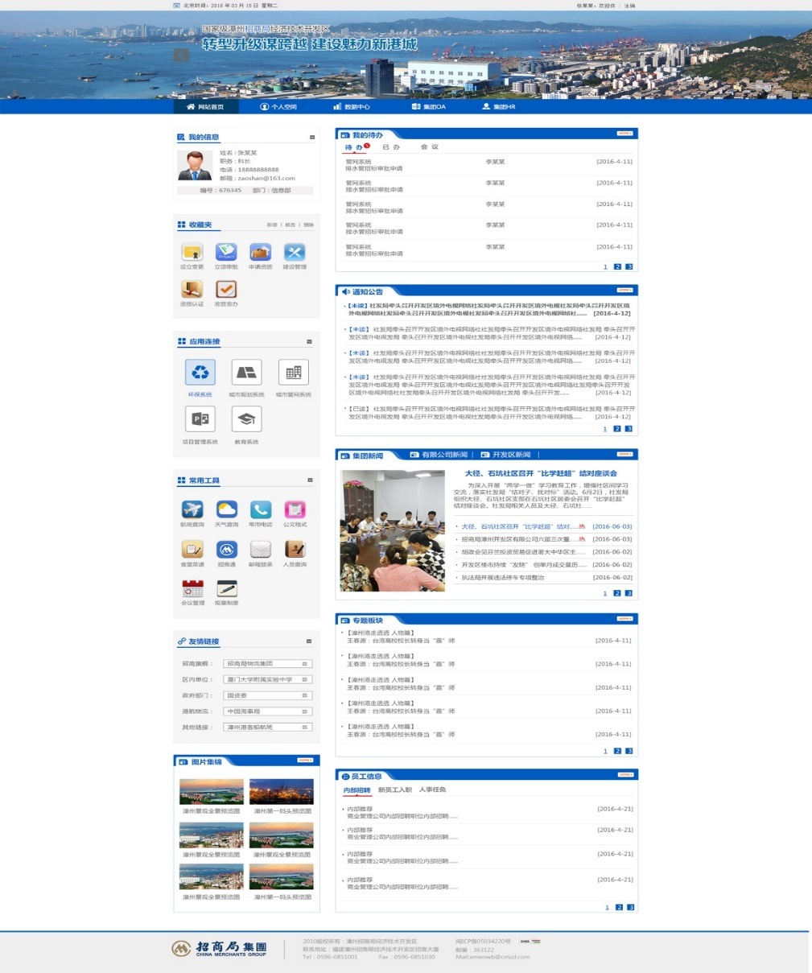
门户系统核心模块设计 – 主页
此页面主要功能与希望达到的目的
个人主页可分为四大区域，从上到下分别有：
标题Logo区：包括公司的logo以及标题图片还有“注销”的链接。
功能导航区：导航到门户系统的五大基本模块：首页，工作台，
领导驾驶舱，集团OA ，集团HR 。
功能区：包括各个功能页面构成主要的页面功能区。
版权区：显示版权信息

Slide 4
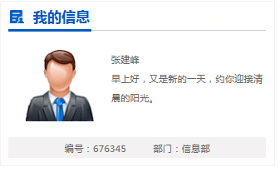
门户系统核心模块设计 – 主页（我的信息）
个人信息描述框
显示登录人的个人详细信息，鼠标上移非照片区域转换个人详细信息
个人信息包含如下信息。
照片、姓名、职务、电话（手机）、邮箱、（员工）编号、部门。
点击编辑跳转到编辑个人信息页面

Slide 5
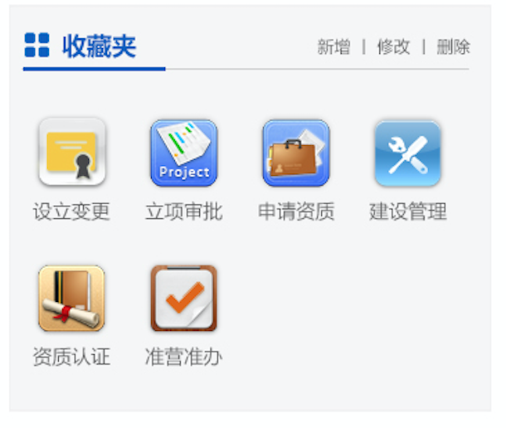
门户系统核心模块设计 – 主页（收藏夹）
个人可以收藏提供最多12个自己常用的应系统的模块链接，按使用操作频度排序以便能快速定位到自己在应用系统的工作界面，并提供可配置（增删改）人性化管理，从而提高办事效率。
当鼠标点击应用时，跳转到对应的应用模块连接；当鼠标上移左上角出现可选状态，选中某一应用后可对该应用进行修改与删除，修改以弹框弹出对应模块的信息，用户可对本模块进行修改保存

Slide 6
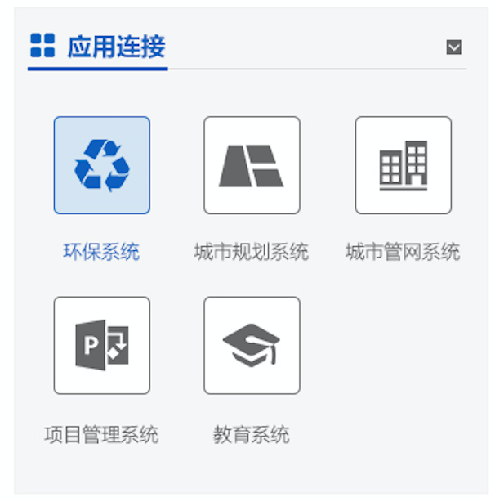
门户系统核心模块设计 – 主页（应用链接）
应用到各部门相关系统的入口，点击无需登录便可进入对应系统页面

Slide 7
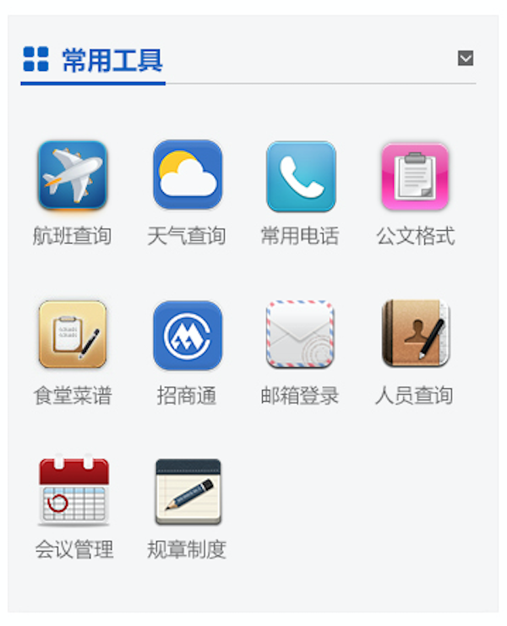
门户系统核心模块设计 – 主页（常用工具）
常用工具以使用频度排序展现，模块描述如下：
航班查询：点击链接到中国航信首页
天气查询：点击链接到中国天气网
常用电话：点击进入二级页面按局办委分组展现对内办公电话，以便于更好开展工作（需要确定负责的委办局）
等…

Slide 8
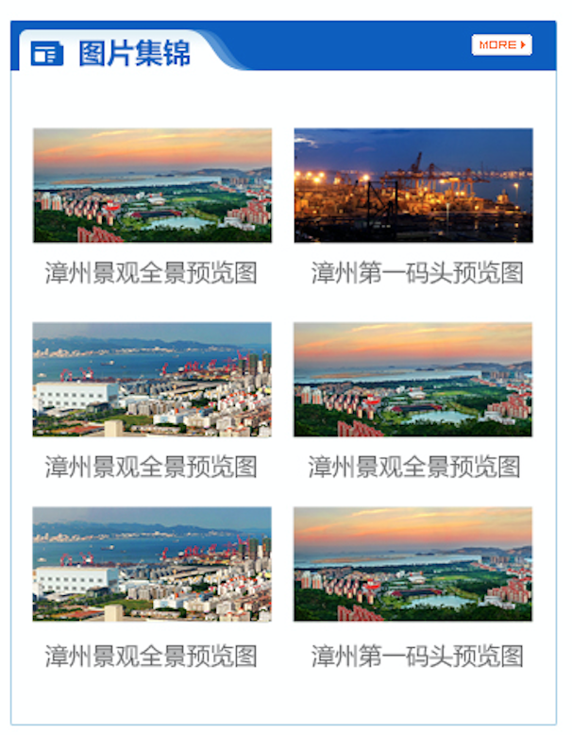
门户系统核心模块设计 – 主页（图片集锦）
图片集锦，是以时间轴并且以主题为顺序排列并提供下载，图片的权限只为各委办局提供委办局内部使用的图片。共享图片所有门户认证都可以访问。
展示
分组：按组名
排序：组内按时间，组按名称
展示信息：勾选框，图片（缩略图），图片名称，时间，尺寸
展示形式：一层 加组的缩略图+组名
下载（多选）
维护：上传，下载，增删改，能输入相应图片名称属性信息（和华三沟通）

Slide 9
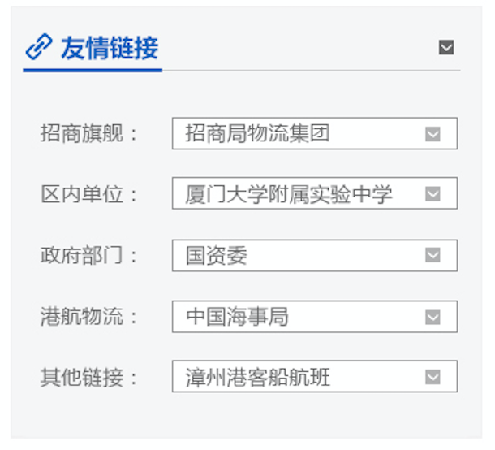
门户系统核心模块设计 – 主页（友情链接）
首页模块以发布时间顺序排列，以后台发布，点击对应友情链接新开页面打开对应链接网址，点击更多进入二级页面，二级页面按相关类别分组展现

Slide 10
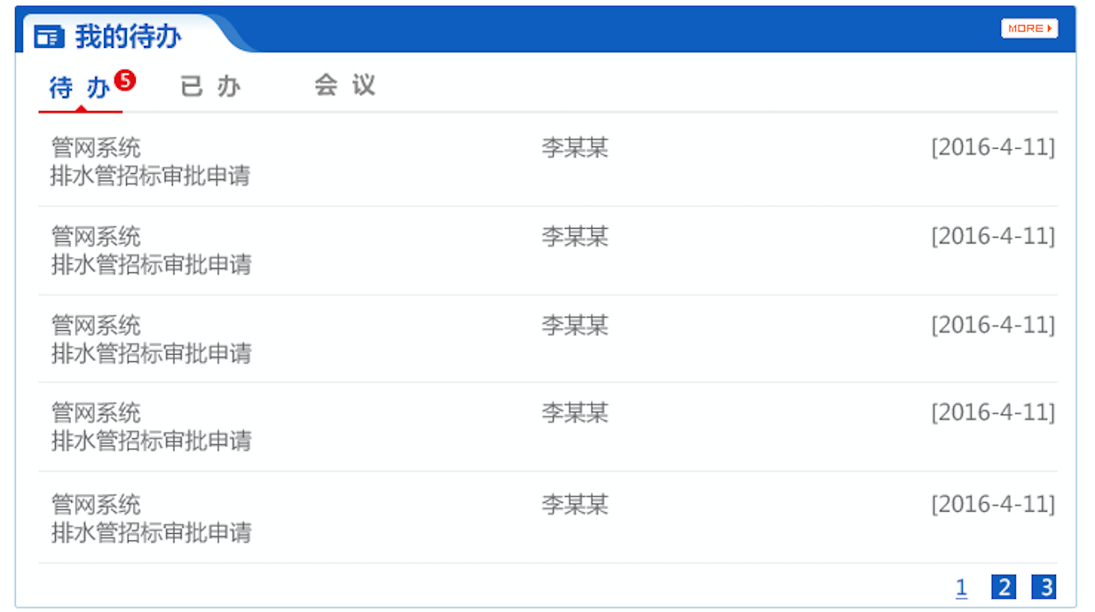
门户系统核心模块设计 –主页（ 代办代阅）
待办可以让用户（和个人相关的待办）及时接收以及处理与自己相关的某些事务，使办事效率上升，
此次门户开发需要集成待办事项的应用系统 ，如下
城市规划系统,
城市管网系统，
项目管理系统，
环保系统
展示的待办事项字段，如下
来源（系统名），标题，发起人，时间
排列顺序的字段，如下
来源（系统名），时间

Slide 11
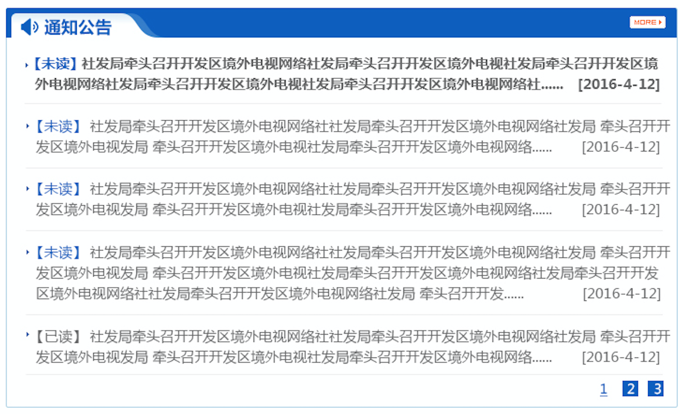
门户系统核心模块设计 – 主页（通知公告）
首页通知公告按时间顺序并分五大重要委办局显示，并提供点击显示详细本公告的详细信息，点击更多进入二级页面按优先按时间排序，同时提供按各委办局排序，可以及时让用户接收到最新与自己相关的通知。

Slide 12
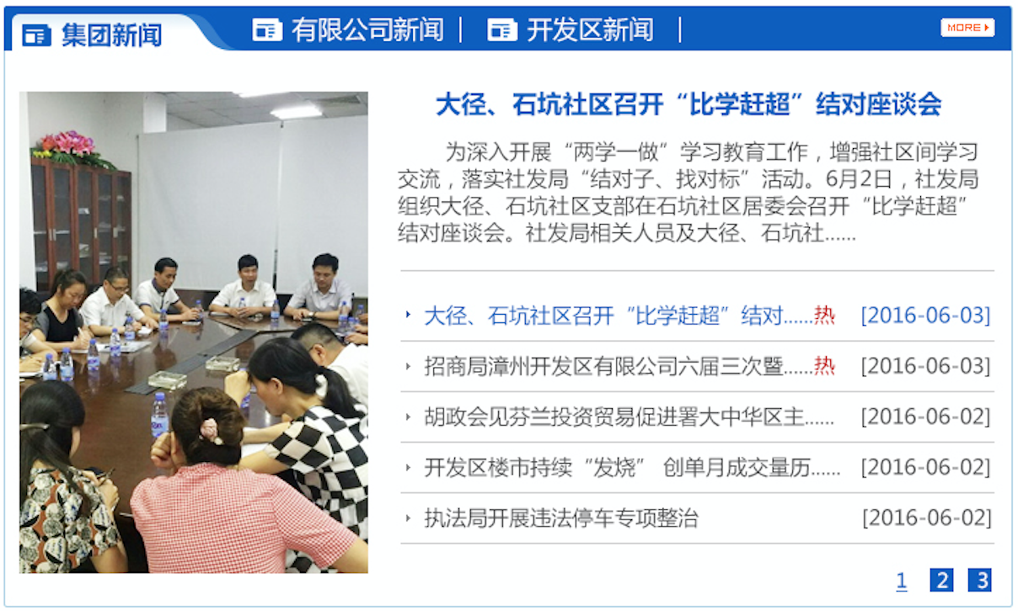
门户系统核心模块设计 – 主页（新闻中心）
按时间顺序推送开发区的最新新闻，点击显示最新新闻，并提供单击新闻标题查看新闻详细信息的功能，首条新闻为图文并茂的热点新闻，点击更多进入新闻列表的二级页面，二级页面下面新闻实行优先按时间顺序分组。

Slide 13
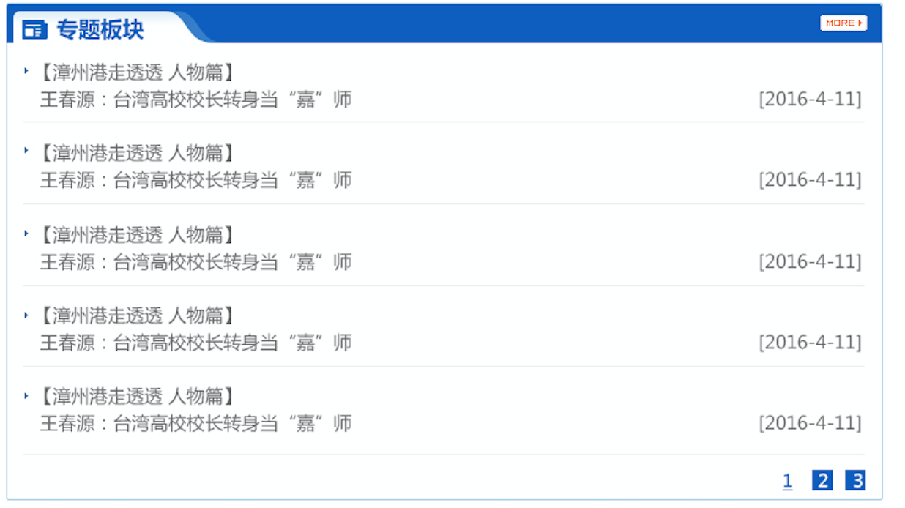
门户系统核心模块设计 – 主页（专题板块）
首页招商人风采按时间顺序显示，并提供点击显示详细本招商人的信息与事迹，点击更多进入二级页面按时间排序。

Slide 14
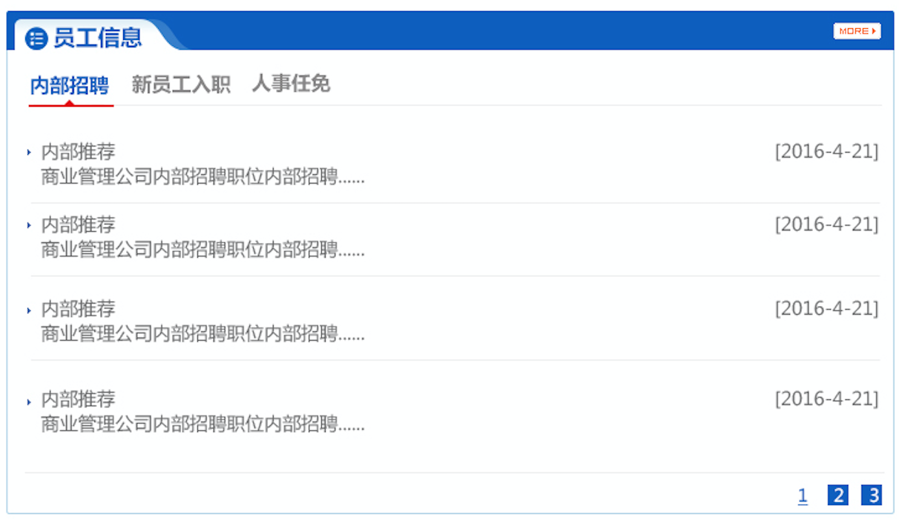
门户系统核心模块设计 – 主页（员工信息）
按时间排序展现人员职位任免情况。并提供单击标题查看任免情况详细信息的功能
按更新时间发布新员工入职情况，点击进去按月入职的员工信息，列表中每个员工展现姓名，性别，部门，入职时间以及自我介绍。
点击更多按时间分组展现

Slide 15
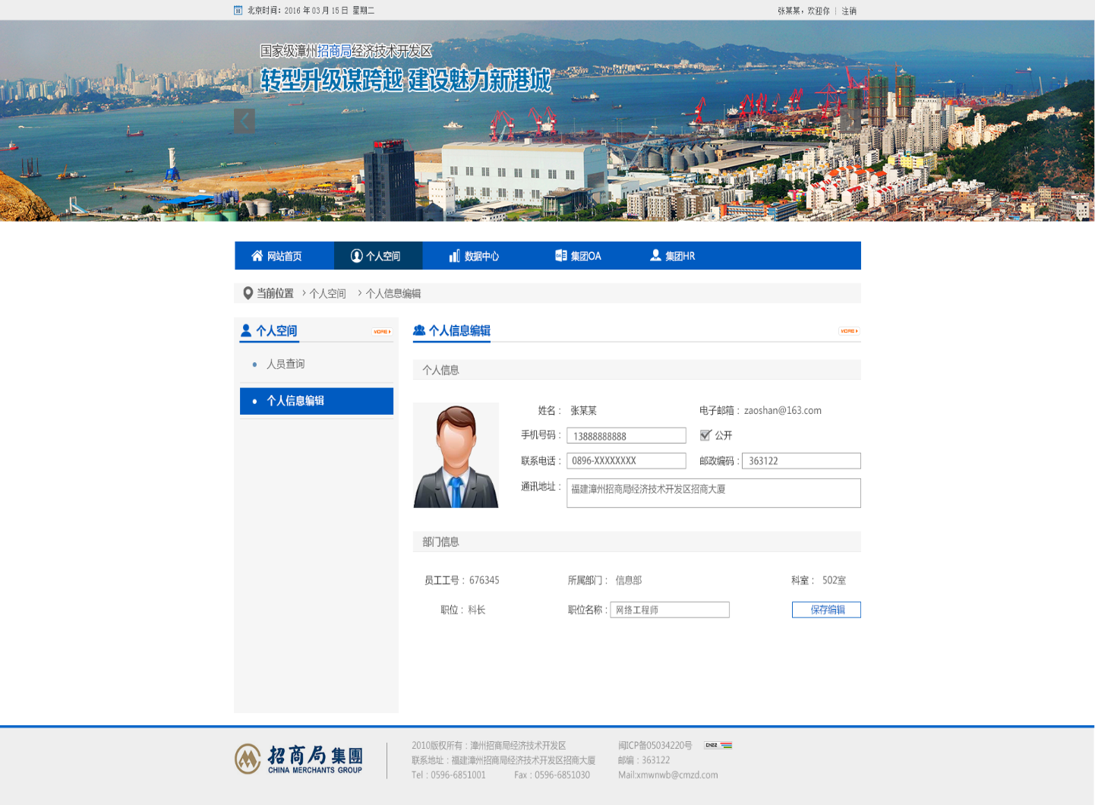
门户系统核心模块设计 – 个人空间
这页方便管委会员工内部沟通和协调，含有管委会的通信录，编辑和维护个人信息

Slide 16
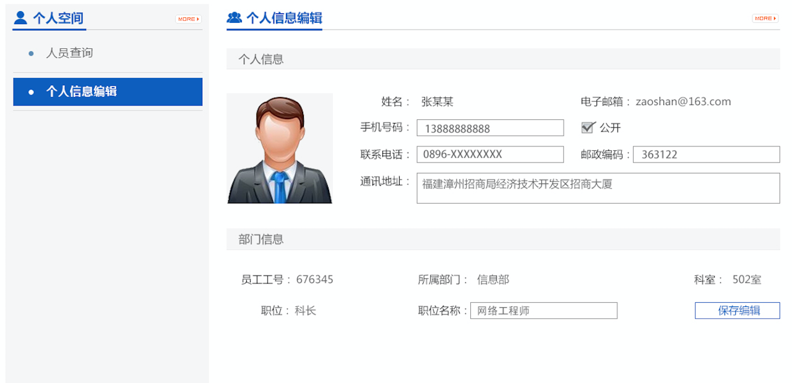
门户系统核心模块设计 – 个人空间（个人信息编辑）

Slide 17
门户系统核心模块设计 – 个人空间（人员查询）

Slide 18
门户外网

Slide 19
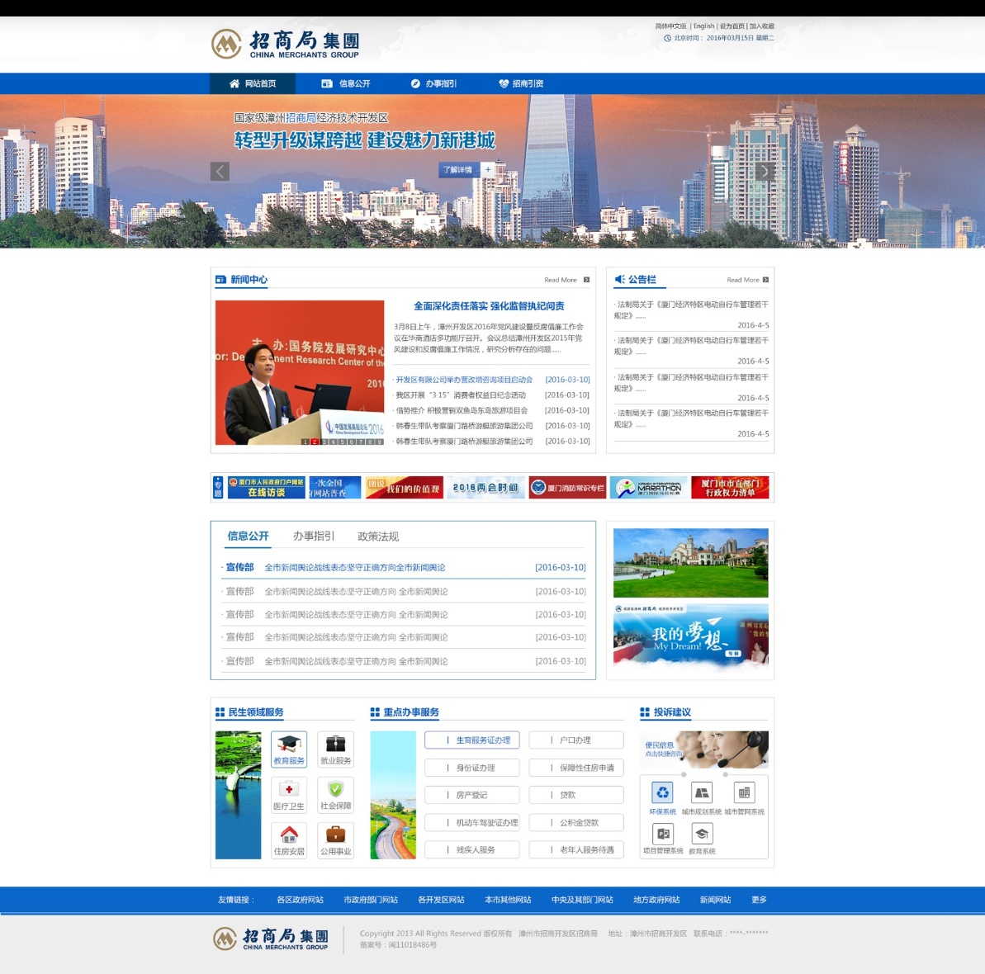
门户系统核心模块设计 – 首页
此页面主要功能与希望达到的目的
个人主页可分为四大区域，从上到下分别有：
标题Logo区：包括公司的logo以及标题图片还有“注销”的链接。
功能导航区：网站首页，信息公开，办事指引，招商引资
功能区：包括各个功能页面构成主要的页面功能区。
版权区：显示版权信息

Slide 20
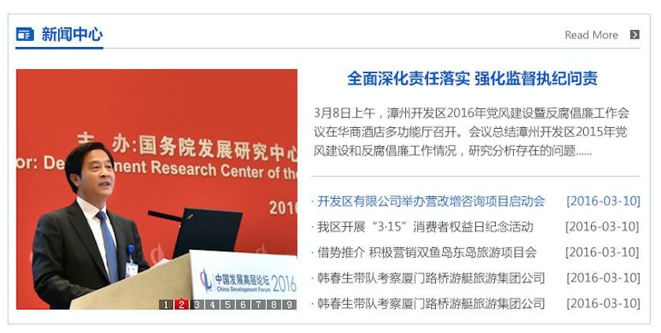
门户系统核心模块设计 – 首页（新闻中心）
按时间顺序推送开发区的最新新闻，点击显示最新新闻，并提供单击新闻标题查看新闻详细信息的功能，首条新闻为图文并茂的热点新闻，点击更多进入新闻列表的二级页面，二级页面下面新闻实行优先按时间顺序分组。

Slide 21
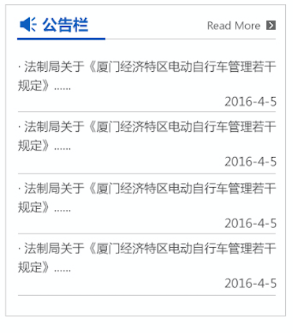
门户系统核心模块设计 – 首页（公告栏）
公告按时间顺序并分五大重要委办局显示，并提供点击显示详细本公告的详细信息，点击更多进入二级页面按优先按时间排序

Slide 22
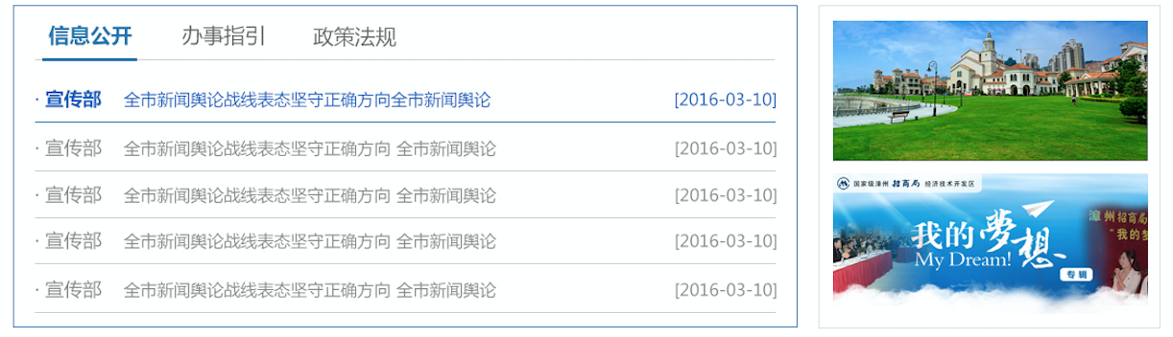
门户系统核心模块设计 – 首页（信息）
推送落实国家或地区制定颁布的最新政策法规，或者是重要的政策法规，点击展现详细对应的法规内容。

Slide 23
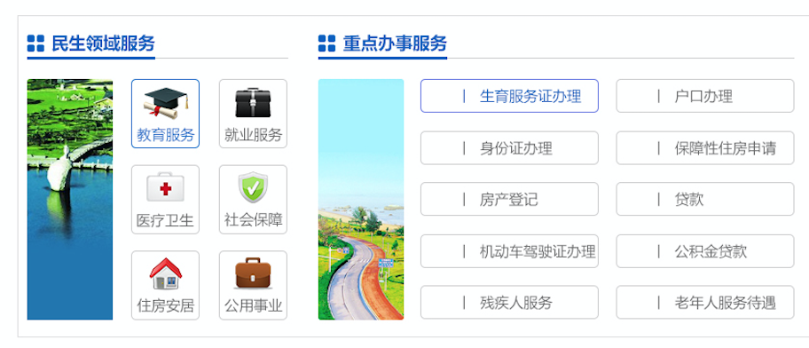
门户系统核心模块设计 – 首页（民生办事指引）
提供交通，社保、医疗，教育、投资，消费，房产信息，这里按主题分组，点击主题，就会跳转到对应主题的信息列表，列表按时间顺序排序

Slide 24
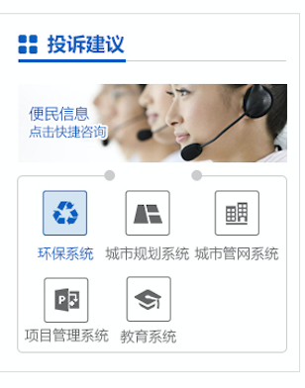
门户系统核心模块设计 – 首页（投诉建议）
提供居民对于具体功能、事件进行投诉或建议的入口

